Slide 1
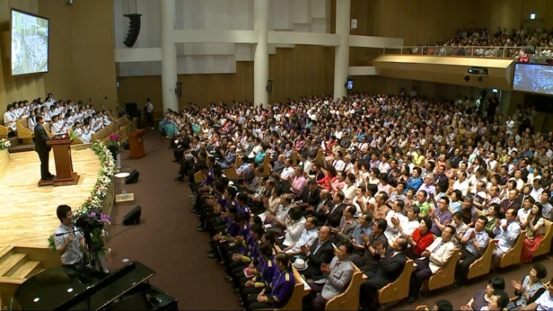
기원절 1주년 기념
1°C 사랑나눔 축제 기획안
참사랑으로 인류가 한 가족이 되는 세상을 위하여!
일시 : 천일국 2년 천력 1월 10일(양2.9, 일)
장소 : 각 교회 성전 및 활동지역

Slide 2

1. 사랑나눔 축제 취지
기독교의 성탄절과 불교의 석가탄신일과 같이 사회와 소통한다.
가정연합의 기원절을 지역사람들과 함께 나누는 행사를 실시한다.
기독교의 성탄절
불교의 석가탄신일
이슬람의 명절, 축제
가정연합의 기원절
우리만의 행사가 아닌 지역사회와 함께 하는 행사를 만든다.
가정연합의 기원절 의미를 소개한다.
참부모님의 참사랑의 말씀과 사랑(음식, 자매결연, 기부 등)을 주위의 이웃과
함께 나눈다.

Slide 3
2. 사랑나눔 축제 개요
취지
참부모님의 말씀과 사랑을 주위의 이웃과 함께 나누는 열린 축제 예배와 나눔행사
기간/장소
일시 : 천일국 2년 천력 1월 10일(양2.9, 일)
주요내용
새식구 및 이웃초청 열린축제 예배
참석대상
전국교회 축복가정 및 식구
기원절 1주년 축복대상 새식구
장소 : 각 교회 성전 및 활동지역
예배 후 음식과 사랑 나눔 행사
평화대사 및 주변의 이웃

Slide 4
3. 사랑나눔 축제 추진 방안
3.1
말씀의 나눔 축제예배
3.3
가족의 자매결연
3.2
사랑의 음식 나눔
3.4
이웃 사랑의 기부
인류가 기다리던 기원절의 의미 나눔
지역 주민 초청 사랑의 음식 나눔
지역 주민과 교회식구간의 자매결연으로
지속적인 관계 유지와 사랑 나눔
물질적으로 어려운 이웃을 돕는 사랑의 기부 행사(기증물품 전시 및 판매)
참부모님의 이상과 비전 나눔
불우이웃과 다문화가정을 위한 음식 나눔

Slide 5
3. 사랑나눔 축제 추진 방안
3.1
말씀의 나눔 축제예배
  인류가 기다리던 기원절의 의미 나눔
  참부모님의 이상과 비전 나눔
준비찬송 | 10분 | ------------------ | 다같이
새식구환영인사/개회선언 | 1분 | ------------------ | 목회자
개회찬송 | 5분 | ------------------ | 다같이
가정맹세 | 1분 | ------------------ | 다같이
보고기도 | 3분 | ------------------ | 식구대표
축하공연 | 10분 | ------------------ | 연극/춤/노래 등
인도자간증 | 5분 | ------------------ | 인도자대표
동영상상영 | 5분 | ------------------ | 기원절소개영상
말씀 | 20분 | ------------------ | 목회자
새식구축복송/선물증정 | 5분 | ------------------ | 다같이
축복기도 | 5분 | ------------------ | 목회자
폐회선언 | 1분 | ------------------ | 사회자
총소요시간 | 66분 | 개회선언부터
사진촬영 | 5분 | ------------------ | 다같이
새식구와인사하기 | 5분 | ------------------ | 다같이

Slide 6
3. 사랑나눔 축제 추진 방안
3.2
사랑의 음식 나눔
  지역 주민 초청 사랑의 음식 나눔
  불우이웃과 다문화가정을 위한 음식 나눔
이웃 초청 식사
한국요리
일본요리
새식구 초청
독거노인 초청
소년소녀가장 초청
다문화가정 초청
이웃주민 초청
필리핀
요리
태국요리
중국요리
서양요리
<가정연합의 핵심브랜드>
국제적인 이미지를 부각시키고 지구촌한가족의 의미를 참석자들에게 심어준다.

Slide 7
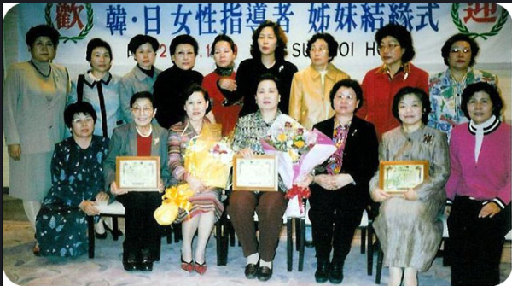
3. 사랑나눔 축제 추진 방안
3.3
가족의 자매결연
  지역 주민과 교회식구간의 자매결연으로
  지속적인 관계 유지와 사랑 나눔
이웃과 자매결연
어려운 이웃과 자매결연
정기적인 교류 활동
한국가정은 이웃 다문화가정 결연
국제가정은 이웃 한국 가정 결연
교회식구와 이웃주민과의 지속적인 관계를 맺을 수 있게 한다.
외국인과의 자매결연은 서로의 문화를 배울 수 있기에
호감이 증진될 수 있다.
한국에 사는 외국인은 한국인과의 자매결연으로 도움을
주고 받을 수 있게 된다.
교회식구가 아닌 이웃주민간의 자매결연으로 확대 발전
시켜 나간다.

Slide 8

3. 사랑나눔 축제 추진 방안
3.4
이웃 사랑의 기부
  물질적으로 어려운 이웃을 돕는 사랑의 기부 행사(기증물품 전시 및 판매)
물품
기증받기
기증물품
판매하기
판매수익금 전달하기
기존사례 : 천복궁교회 바자회
바자회 물품은 외국에서 가지고 온 물품을 받는다.
기증물품을 판매할 때 주변
이웃들도 자유롭게 참여할 수 있게 홍보한다.
판매수익금을 전달하는데
자매결연과 연계하여 실시한다.

Slide 9
감사합니다.
참사랑으로 인류가 한 가족이 되는 세상을 위하여!

